Slide 1
HỘI THI
GIÁO VIÊN DẠY GIỎI CẤP TIỂU HỌC TỈNH SƠN LA
LẦN THỨ XII NĂM HỌC 2024-2025
MÔN TIẾNG VIỆT LỚP 5
Giáo viên: Văn Thị Huệ
Trường Tiểu học Thị trấn Hát Lót

Slide 2
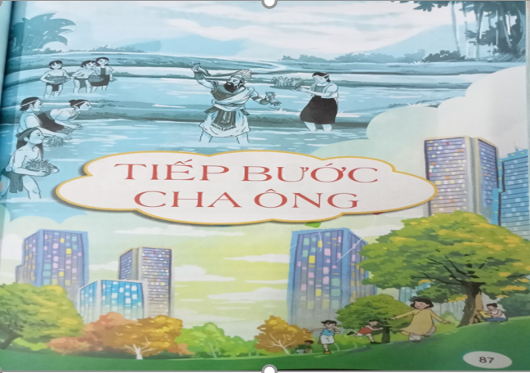
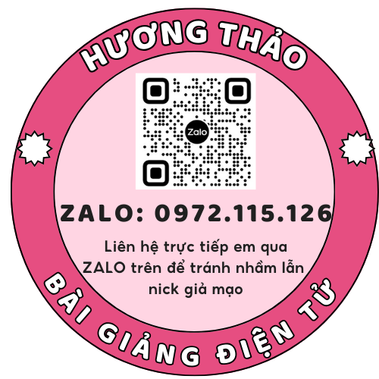
Notes:
+ Bức tranh vẽ những gì?
-Ở chủ điểm Tiếp bước cha ông, các bài đọc nói về những truyền thống tốt đẹp được thế hệ trước truyền cho thế hệ sau, thế hệ sau tiếp bước thế hệ cha ông đi trước. Đó là truyền thống yêu nước, tinh thần đấu tranh bảo vệ chủ quyền của dân tộc. Chủ điểm giúp các em cảm nhận đất nước Việt Nam ngày một đổi thay, phát triển,…

Slide 3
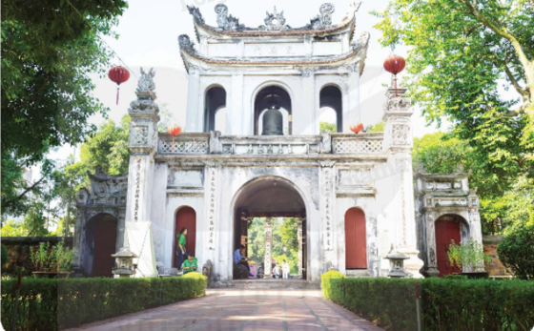
Notes:
Chia sẻ những điều em biết về di tích Văn Miếu – Quốc Tử Giám ở Thủ đô Hà Nội.

Slide 6
Năm 1070, vua Lý Thánh Tông cho xây Văn Miếu Thăng Long để thờ Khổng Tử. Kể từ đó, hệ thống Văn Miếu đã được xây dựng ở khắp nơi. Ở Văn Miếu Thăng Long, vua còn cho xây Quốc Tử Giám làm nơi dạy học cho các hoàng tử và con em quý tộc. Về sau, học trò giỏi là con em dân thường cũng được học ở đây.
Đến thăm Văn Miếu – Quốc Tử Giám, nơi được coi là trường đại học đầu tiên của Việt Nam, khách nước ngoài không khỏi ngạc nhiên khi biết rằng từ năm 1075, nước ta đã mở khoa thi tiến sĩ. Ngót 10 thế kỉ, tính từ khoa thi năm 1075 đến khoa thi cuối cùng năm 1919, các triều vua Việt Nam đã tổ chức được 185 khoa thi, lấy đỗ gần 3 000 tiến sĩ, cụ thể như sau:

Slide 7
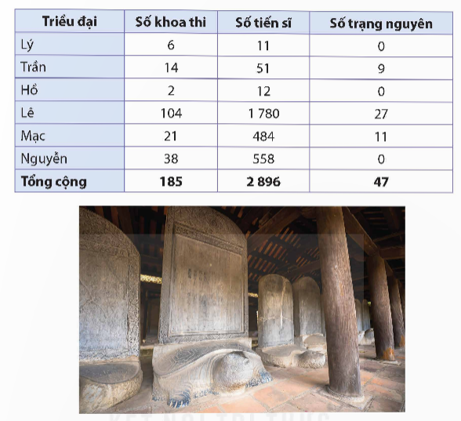
Ngày nay, khách vào thăm Văn Miếu – Quốc Tử Giám còn thấy bên giếng Thiền Quang, dưới những hàng muỗm già cổ kính, 82 tấm bia khắc tên tuổi 1 306 vị tiến sĩ từ khoa thi năm 1442 đến khoa thi năm 1779 như chứng tích về một nền văn hiến lâu đời.
(Theo Nguyễn Hoàng)

Slide 8
Bài đọc được chia làm mấy đoạn?
Đoạn 1: Từ đầu đến cũng được học ở đây.
Đoạn 2: Tiếp theo đến hết bảng thống kê.
Đoạn 3: Phần còn lại.

Slide 9
Yêu Cầu
LUYỆN ĐỌC
TRONG NHÓM
Phân công đọc theo đoạn.
Tất cả thành viên đều đọc.
Giải nghĩa từ cùng nhau.
Tiêu chí đánh giá
1. Đọc đúng.
2. Đọc to, rõ.
3. Đọc ngắt, nghỉ đúng chỗ.

Slide 10
LUYỆN ĐỌC TRƯỚC LỚP
Tiêu chí đánh giá
1. Đọc đúng.
2. Đọc to, rõ.
3. Đọc ngắt, nghỉ đúng chỗ.

Slide 11
Văn hiến: truyền thống văn hóa lâu đời và tốt đẹp.

Slide 12
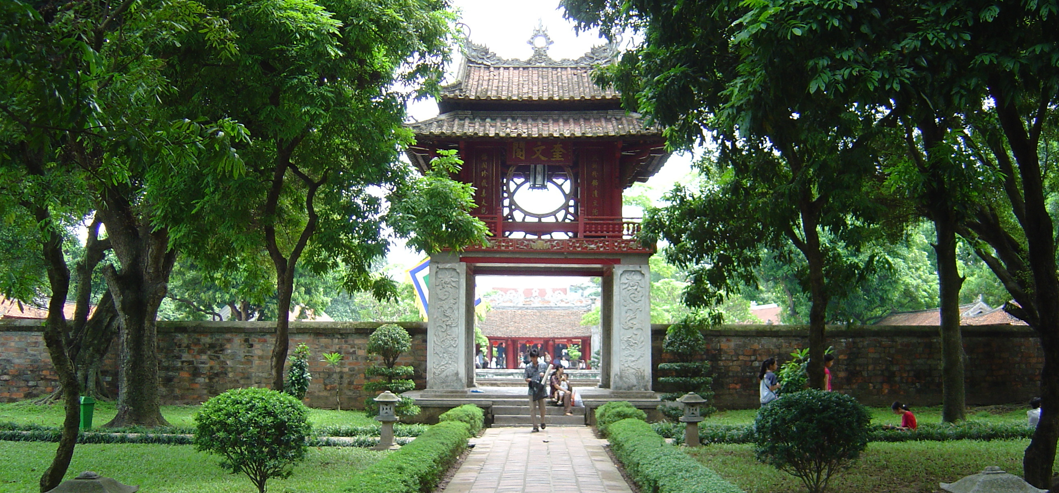
Văn Miếu: nơi thờ Khổng tử và những người có công mở mang giáo dục thời xưa.

Slide 13
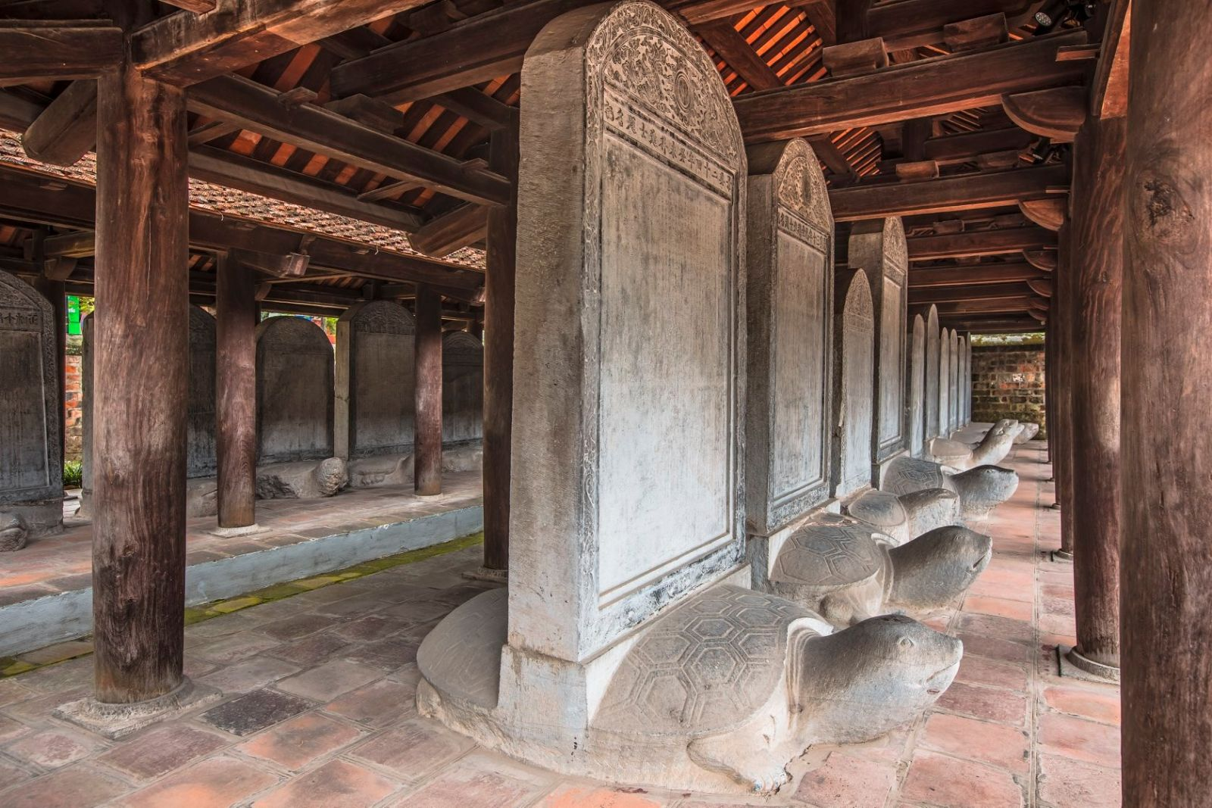
Quốc Tử Giám: trường Nho học cao cấp thời xưa, đặt ở khu vực Văn Miếu.

Slide 14
Tiến sĩ: ở đây chỉ người đỗ trong kì thi quốc gia về Nho học ngày xưa (thi Hội).
Chứng tích: vết tích hoặc hiện vật còn lưu lại làm chứng cho một sự việc đã qua.

Slide 15
Câu 1: Vị vua nào đã cho xây dựng Văn Miếu Thăng Long? Công trình đó được xây dựng vào năm nào?
Câu 2: Ở Văn Miếu Thăng Long, vua còn cho xây Quốc Tử Giám để làm gì?
Câu 3: Bảng thống kê cho biết những thông tin gì về các khoa thi từ năm 1075 đến năm 1919? Triều đại nào tổ chức nhiều khoa thi nhất và có nhiều tiến sĩ nhất?

Slide 16
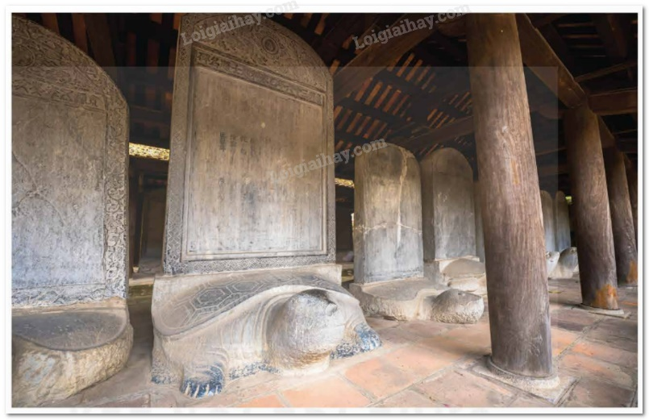
1. Vị vua nào đã cho xây dựng Văn Miếu Thăng Long? Công trình đó được xây dựng vào năm nào?

Slide 17
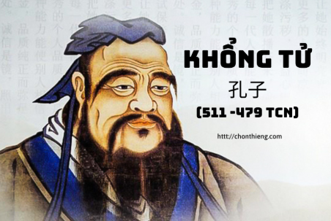
Notes:
Khổng Tử (551 TCN – 479 TCN) là một nhà triết học, nhà giáo dục nổi tiếng của Trung Quốc. Ông là người sáng lập Nho giáo. Những quan điểm của Khổng Tử không chỉ ảnh hưởng mạnh mẽ đến đời sống, văn hóa Trung Quốc mà còn lan tỏa rộng rãi tới nhiều nước Á Đông, trong đó có Việt Nam. Chính vì vậy, ông được tôn vinh là bậc thầy muôn đời và được thờ phụng tại Văn Miếu Thăng Long như một biểu tượng của tinh thần hiếu học và trọng nhân tài.

Slide 18
2. Ở Văn Miếu Thăng Long, vua còn cho xây Quốc Tử Giám để làm gì?

Slide 19
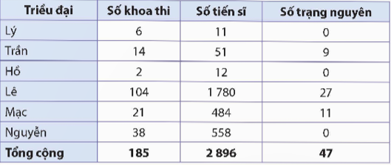
3. Bảng thống kê cho biết những thông tin gì về các khoa thi từ năm 1075 đến năm 1919? Triều đại nào tổ chức nhiều khoa thi nhất và có nhiều tiến sĩ nhất?

Slide 20
4. Tìm những chi tiết trong bài cho biết ông cha ta luôn coi trọng việc đào tạo nhân tài.

Slide 21
5. Bài đọc giúp em hiểu điều gì về truyền thống khoa cử của Việt Nam?

